Slide 1
BTEP 203 – İnternet ProgramcIlIğI - I
Doğu Akdeniz Üniversitesi Bilgisayar ve Teknoloji Yüksek Okulu Bilgisayar Programcılığı Bölümü
KONU 2 – Arama Motorları ve Arama Operatörlerinin Kullanımı

Slide 2
KONULAR
1. Arama Motorları
Arama Motoru Nedir?
Çalışma Biçimlerine Göre Arama Motorları
Crawlerler
Dizinler
Meta Arama Motorları
Arama Motorlarının Sınırlılıkları
Arama Motorlarının Avantajları
Arama Motorlarının Dezavantajları
Arama Motorunun Güvenilirliği
Arama Motorları ile Arama Yapmak
Bazı Popüler Arama Motorları
2. Arama Operatörlerinin Kullanımı
Bazı Arama Operatörleri

Slide 3
Arama Motoru Nedir ?
İnternet büyük miktarda bilgi içerir, ancak en büyük sorun ihtiyacınız olan bilginin yerini tespit etmektir.
Arama motoru, WEB sitelerini dolaşarak içeriklerini inceleyen ve bu içerikleri sizin arama yapabilmeniz, hızlı ve kolayca ulaşabilmeniz için uygun şekilde indeksleyen programlara verilen isimdir.
Çalışma biçimine göre arama motorları 3’e ayrılır;
Crawlerler (örümcekler vasıtasıyla çalışan arama motorları.)
Dizinler (insan iletileriyle çalışan arama motorları)
Meta arama motorları.

Slide 4
Crawlerler
Bu örümcekler internet sitelerine girerler ve burada olan bilgiyi hafızalarına alırlar.
Sitelerin meta etiketlerine bakıp sayfada bulunan diğer bağlantıları da ziyaret ederler.
Örümcek verileri merkezi bir depoya getirir.
Örümcekler düzenli olarak ziyaret ettiği sitelere geri dönerler ve değişiklileri kaydederler.
Bir web sayfasına başka bir web sayfasından bağlantı verilmemişse örümcekler bu sayfayı bulamazlar.
Arama ölçütleri içerikle çakışırsa sayfa bulunur.

Slide 5
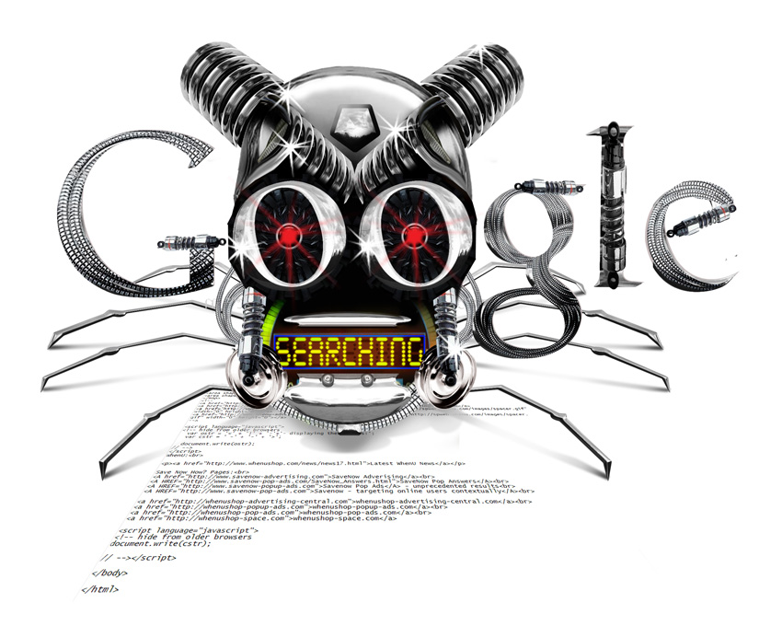
Crawlerler

Slide 6
Crawlerler’in Özellikleri
Derin araştırma: Arama motorlarının indexlerine kaydetme başvurusu yapmamasına rağmen siteleri bulması anlamına gelir. Hemen hemen tüm crawlerlerde bu özellik vardır ama bazıları bu konuda daha iyidir.
Stop kelimeleri: How, and, what gibi genel kullanımı olan kelimeler birçok crawler tarafından yer kazanılması ve aramanın hızlandırılması için indekslenmez ya da arama içinde geçmesine izin verilmez.
Description: Meta tag’lar arasında bulunan açıklama kısmının kullanılması anlamına gelir.
Keywords: Meta tag’lar arasında bulunan keywords tagının desteklenip desteklenmediğidir.
Alt Text: Grafikler altına yazılan ve mouse ile üstüne gelindiğinde ortaya çıkan yazılardır.

Slide 7
Crawlerler’in Bölümleri
Spider: Crawler olarak da adlandırılır. Spider siteyi ziyaret eder, okur ve daha sonra linkleri takip ederek diğer sayfalara ulaşır. Spider siteyi bir ay ya da iki ay arayla düzenli olarak tekrar ziyaret eder.
Index: Spider’in bulduğu her şey arama motorunun index’ine gider. Index’te spiderin bulduğu tüm sayfaların bir kopyası depolanır ve spider sayfaları tekrar ziyaret edip güncel hallerini getirdiğinde index’de yenilenir.
Yazılım: Son parça olan arama motoru yazılımı ise index’de depolanan milyonlarca sayfa arasından uygun sonuçları bulur ve en uygun olanlara göre sıralandırma yaparak sonuçları getirir.

Slide 8
Dizinler
İnsanlar tarafından kontrol edilen arama motorlarıdır.
Sadece insanlar tarafından iletilen bilgiler indekslenir ve kataloglanırlar.
Arama yaparken tüm internet ağını taramak yerine aslında arama motorunun yaratmış olduğu indeks üzerinde çalışılır.
Bu indeksler; bilginin bir araya getirilmesi,depolanması ve ardından taranmaya başlanmasıyla oluşan devasa veritabanlarıdır.

Slide 9
Dizinler
Dizinlere kayıt olmak crawlerlerin siteleri bulmasını kolaylaştırır.
Bazı dizinler crawlerlara dizin hizmeti verirler.
Dizinlere kayıt olurken siteler 25 kelimeyi geçmeyecek bir açıklamada bulunurlar.
Bunun sebebi, dizinler crawlerler gibi siteleri tüm içeriğini değil sadece yazılan açıklamayı ve sitelerin başlığını görüntüler ve arama sonuçlarını da bu verilere dayanarak getirirler.

Slide 10
Meta Arama Motorları
META arama motorları nasıl çalışır ;
Arama kutucuğu içine anahtar kelime/ler girilir ve ARA veya benzeri bir düğme (button) tıklanır.
Arama aynı anda muhtelif arama motorlarına ve onların web sayfalarının veritabanlarına iletilir.
Birkaç saniye içinde arama sonuçları ekranda görülür.
Birden fazla arama motorunu öğrenmektense bir noktadan arama yapmak zaman kazancı gibi görülebilir.
Fakat bu neyi taradıklarına ve aramayı nasıl yaptıklarına bağlıdır.

Slide 11
Arama Motorlarının Sınırlılıkları
Hiçbir arama motoru WEB in %40’ından fazla bir indekse sahip değildir.
Listelenen sonuçlardaki bilgiler her zaman doğru/güncel/alakalı olmayabilir.
Arama motorları kelimenin yalın anlamı ile arama yapar.
Spesifik olmayan aramalarda çok sayıda sonuç listesi verirler.

Slide 12
Arama Motorlarının Avantajları
Kompleks ve soyut anahtar kelimelerle arama çok uygundur.
Arama motoru üzerinde kullanıcı kontrolü vardır.
Aramalar, belli zaman aralığı,belli alan,belli bilgi kaynağı ile sınırlandırılabilirler

Slide 13
Arama Motorlarının Dezavantajları
Zaman kaybına yol açabilirler.
Her arama motorunun kendine özgü teknikleri vardır.
Çalışmayan ve alakasız linklerle karşılaşılabilinir.
Farklı arama motorlarında farklı sonuçların bulunması.

Slide 14
Arama Motorlarının Güvenilirliği
Bilgiyi değerlendirmek kritik düşünme yeteneği gerektirir;
Web sitesinin URL adresi ne?
Web sayfasının yazarı belli mi?
Yazar konu hakkında otorite mi?
Sitedeki konuların son güncelleme tarihi var mı?
Diğer sitelere yönlendiren ne tür linkler var?

Slide 15
Arama Motorları ile Arama Yapmak
İnternet üzerinde ücretsiz olarak bulunan, çesitli alanlarda araştırma yapmanıza olanak sağlayan servisler yardımıyla arama yapabilirsiniz.
Bu arama servislerinde istenilen herhangi bir konuyu araştırıp bu konuya ulaşabileceğiniz adreslerin listesine ulaşabilirsiniz.
Arama servisleri, anahtar kelimeler ve basit mantık kurallarıyla işler. Tek bir kelime yazarak arama yapabileceğiniz gibi, bir cümle de yazabilirsiniz.
Her şeyden önce, çok genel, hemen akla geliveren sözcükleri anahtar sözcük olarak kullanmaktan kaçınınız.

Slide 16
Arama Motorları ile Arama Yapmak
Anahtar sözcükleriniz, aradığınız konuyla bire bir örtüşen, hatta sadece o konuyla ilgili anahtar sözcükler olmalıdır.
Arama motoruna girdikten sonra, sitede arama yapmanız için size gösterilen kutuya arama yapmak istediğiniz kelimeleri giriniz ve yanında bulunana "Ara", "Ara-Bul", "Arama" düğmesine tıklayınız.
Arama yapmak için düğmeye tıkladıktan sonra gelen sayfada sizin girdiğiniz arama kelimelerine göre arama motoru sonuçları en alakalıdan en alakasıza doğru sıralayarak gösterecektir.

Slide 17
Bazı Popüler Arama Motorları

Slide 18
Bazı Popüler Arama Motorları

Slide 19
Arama Operatörlerinin Kullanımı
Arama operatörleri WEB üzerinde istediğiniz bilgilere ulaşmanızı sağlayacak güçlü filtrelerdir.
Mevcut arama servislerinin birçoğu arama operatörlerini desteklerler.
Örneğin aramak istediğiniz kelimeleri, kelimelerin arasına AND, OR, NOT operatörlerinden birini koyarak da birleştirebilirsiniz.
Bu operatörler ancak büyük harfle yazıldığı zaman operatör anlamındadır.
Küçük harfle yazıldığında sorgu metni olarak algılanırlar.
“Bilgisayar ve Teknoloji Yüksek Okulu”

Slide 20
Bazı Arama Operatörleri
Arama Motoru Operatörleri
Operatör | Tanım | Örnek | Açıklama
AND, + | Belli kelimeleri içeren sonuçları gösterir. | sanat+ muzik | Her iki kelimeyi de içeren sonuçlar listelenecek. (herhangi bir sırada..)
OR | Kelimelerden sadece birini içeren socuçları gösterir. | Internet OR Web | YA ‘Internet’ YA DA ‘Web’ kelimelerindeb birini içeren sonuçlar listelenecek.
NOT, - | İlgili kelimenin arama sonuçlarında yer almaması için kullanılır. | süpürge -elektirikli | ‘Süpürge’ kelimesini içeren ancak ‘elektirikli’ kelimesini içermeyen sonuçlar listelenecek.
( ) | Öncelik sırasını belirtmek için kullanılır. | (araç OR taşıt) AND vergi | Arama sonucunda listelenen içeriklerde araba ya da araç kelimelerinden biri, ayrıca vergi kelimesi de geçecektir.
? | Tek bir karakterin yerine geçer. | ?urs | Sonuçlar, urs ile biten ve her bir harfle başlayan bütün kelimeleri içerebilir. (ör: burs, kurs)
* | Birden fazla karakterin yerine geçer. | yaz* | Sonuçlar yaz ile başlayan bütün kelimeleri içerebilir. (ör: yazar, yazlık)
“ “ | Kelimelerin sırasını bozmadan tam aynı cümleyi arar. | “Doğu Akdeniz Üniversitesi” | Sonuçlar, sırasıyla Doğu Akdeniz Üniversitersi kelimelerini içerecek.

Slide 21
‘AND’ ve ’+’Arama Operatörleri
Ekleme anlamına gelir, "ve" bağlacı gibi işlem yapar.
Komut satırına + organik + kimya ya da organik + kimya yazdığınızda içinde hem organik hem de kimya kelimelerinin aynı anda bulunduğu dokümanları listeler.
Ama bu ifadeleri ararken kelimelerin yan yana olmasıyla ilgilenmez. Yani dokümanın başında organik, dokümanın sonuna doğru kimya ifadeleri geçiyor ya da dokümanın başında kimya, dokümanın sonuna doğru organik" ifadeleri geçiyor olabilir.

Slide 22
‘AND’ ve ’+’Arama Operatörleri
Örneğin, izmir AND otel yazarsanız, hem İzmir hem de otel kelimelerinin geçtiği alanlar listelenecektir.
Bazı arama servislerine izmir + otel yazarak aynı aramayı yaptırabilirsiniz.

Slide 23
‘OR’ Arama Operatörü
Verilen kelimelerden herhangi birini içeren sayfaları tarar.
Örneğin, Microsoft OR Netscape diye arama yapılırsa, Microsoft veya Netscape kelimelerinden herhangi birini içeren alanlar listelenecektir.
Örnek:
maymunlar OR şempanzeler

Slide 24
‘NOT’ ve ‘-’ Arama Operatörleri
Bu parametre çıkarmak anlamına gelir.
Aranılan dokümanda istemediğiniz bir kelime varsa, o kelimenin geçmediği dokümanları arar.
Mesela "organik kimya" -gıda şeklinde bir yazım ifadesi kullandığınızda, internette içinde "organik kimya" kelimesi geçen fakat gıda kelimesi geçmeyen dokümanları geçtiği sayfaların listesi sıralanır.

Slide 25
‘( )’ Arama Operatörü
Parantezler birleşik/karmaşık aramalarda öncelik sırasını belirtmek için kullanılır.
Parantezler, içerisindeki sorgu terimleri arasına, aksi belirtilmedikçe gizli bir OR operatörü koyar.
Örnek:
(araba araç) AND vergi = (araba OR araç) AND vergi
Yukarıda yapılan arama sonucunda listelenen içeriklerde araba ya da araç kelimelerinden en az biri, ayrıca vergi kelimesi geçecektir.

Slide 26
‘?’ ve ‘*’ Arama Operatörleri
Kelime parçalarını aramak için soru ? (soru işareti) ve
* (yıldız) işaretleri kullanılır.
Soru işareti (?) bilinmeyen tek bir harfin yerini tutmak içindir;
?ence aramasında bulunabilecek sonuçlar;
bence, sence
Yıldız işareti (*) birden fazla harfin yerini tutar.
tele*
telefon, televizyon
Kim* yazıldığında Kim harfleri ile başlayan kelimeleri arar.
Kimya, Kimse, Kimlik, Kimsesiz vb. gibi kelimelerin de geçtiği sayfaların listesi sıralanır.

Slide 27
“ ” Arama Operatörü
Bu parametreyi kullanarak tırnak işaretleri arasına birden fazla kelime yazabilirsiniz.
Arama motorları tam olarak tırnak içinde yazılan cümle için arama yapar.
Mesela "organik kimya" şeklinde yazım yaparak arama yaparsanız yan yana (ve sırası ile) organik ve kimya yazılı dokümanların geçtiği sayfaların listesi sıralanır.

